Slide 1
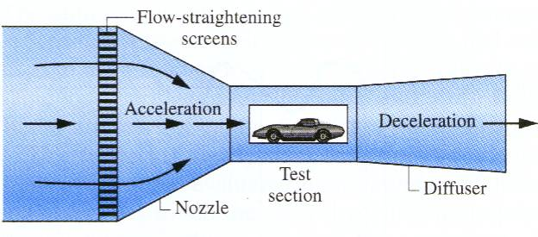
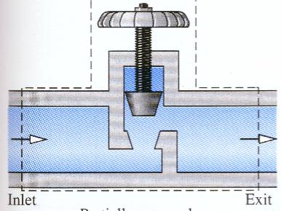
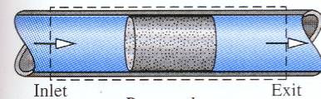
第七章 气体与蒸汽的流动

Slide 2
目录
§7-1 稳定流动的基本方程式
§7-2 促使流速改变的条件
§7-3 喷管的计算
§7-4 背压变化时喷管内流动过程简析
§7-5 有摩阻的绝热流动
§7-6 绝热节流

Slide 3
第7-5节 有摩阻的绝热流动

Slide 4
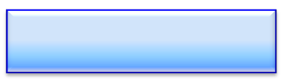
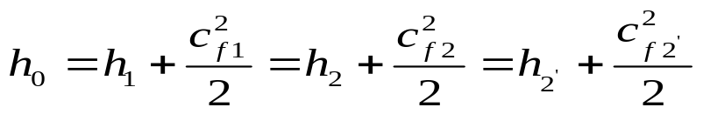


实际流动
——存在摩擦，发生能量耗散，动能转化为热能，不可逆。
稳定流动能量方程：
——适用条件：过程绝热、不作功。
和 分别是出口截面上气流的实际焓值和速度。

Slide 5
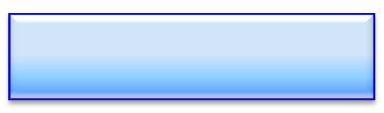
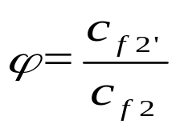
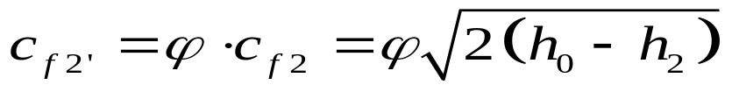

流速计算
速度系数
渐缩喷管的速度系数较大，缩放喷管则较小。
依喷管的型式、材料及加工精度等而定，一般在0.92-0.98之间

Slide 6
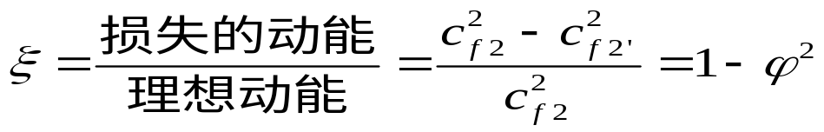
能量损失系数

Slide 7
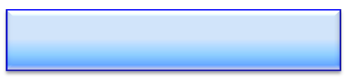


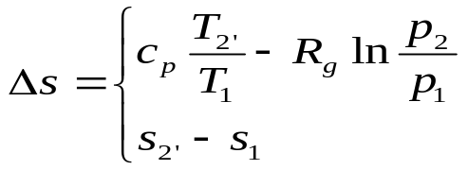

第二定律分析
理想气体
蒸气

Slide 8

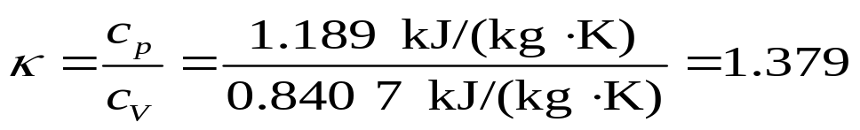
例7-3（课本P255）
某种气体流入绝热收缩喷管时，压力和温度分别为0.6MPa和800 ℃ ，速度为100 m/s ，若喷管背压p_{b} = 0.2 MPa，速度系数 = 0.92，喷管出口截面积为2 400 mm²，求：喷管流量及摩擦引起的作功能力损失。气体的比热容可取常数， R_{g}= 318.3 J/(kg·K)，c_{p}=1159 J/(kg·K)以，环境温度T₀=300K。
解： 据题意，气体的比定容热容和绝热指数为

Slide 9
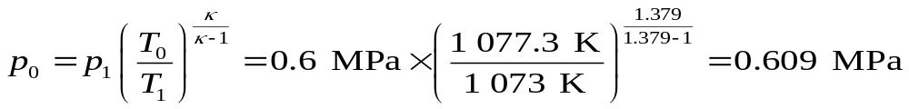
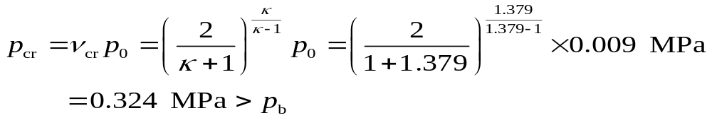

喷管出口截面的压力：

Slide 10
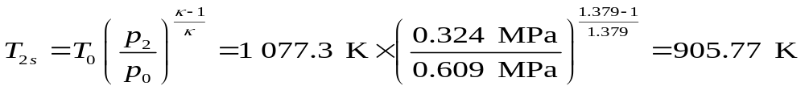
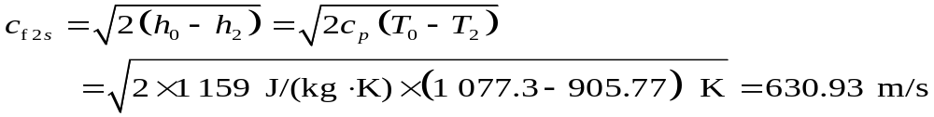
若可逆膨胀，则：

Slide 11
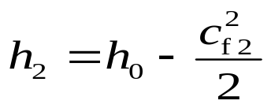
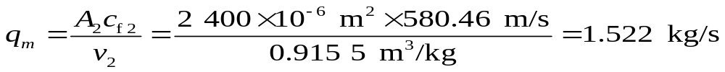
由于过程不可逆，所以：
因摩擦而损耗的动能被气流吸收，故需对温度修正。根
据能量方程

Slide 12
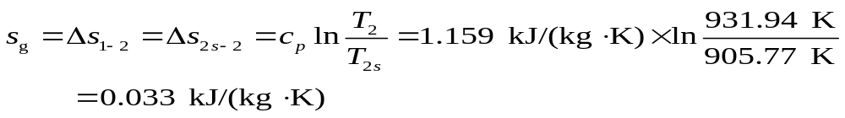
由于流动不可逆绝热，所以过程的熵增即是熵产
做功能力损失
附：利用火用方程校核
流入火用-流出火用-火用损=系统火用增
因稳流，火用增 ΔE_{x,H} = 0 ，所以
火用损=流入火用-流出火用

Slide 13
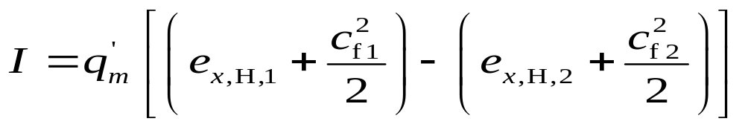
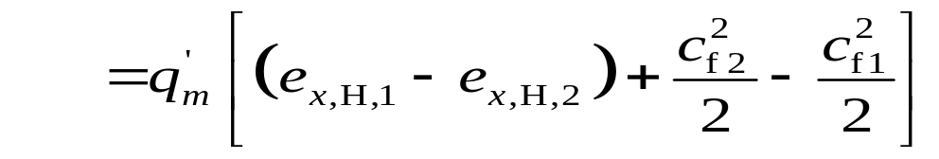
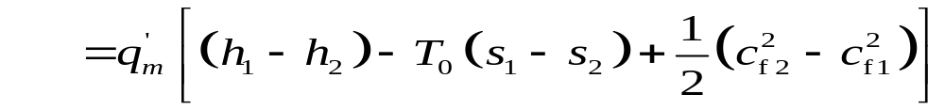
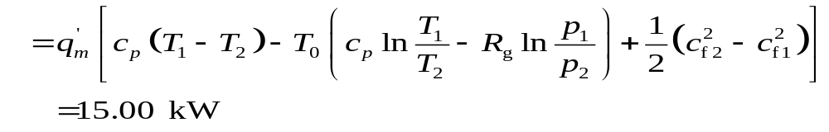

Slide 14










例3:一渐缩喷管，出口截面面积 ，进口水蒸气参数为 ， ℃ ，背压 。
求: a) 出口流速 ，流量 ；
b) 若 ,
c) 在a)的条件下，若存在摩阻 ，
则

Slide 15
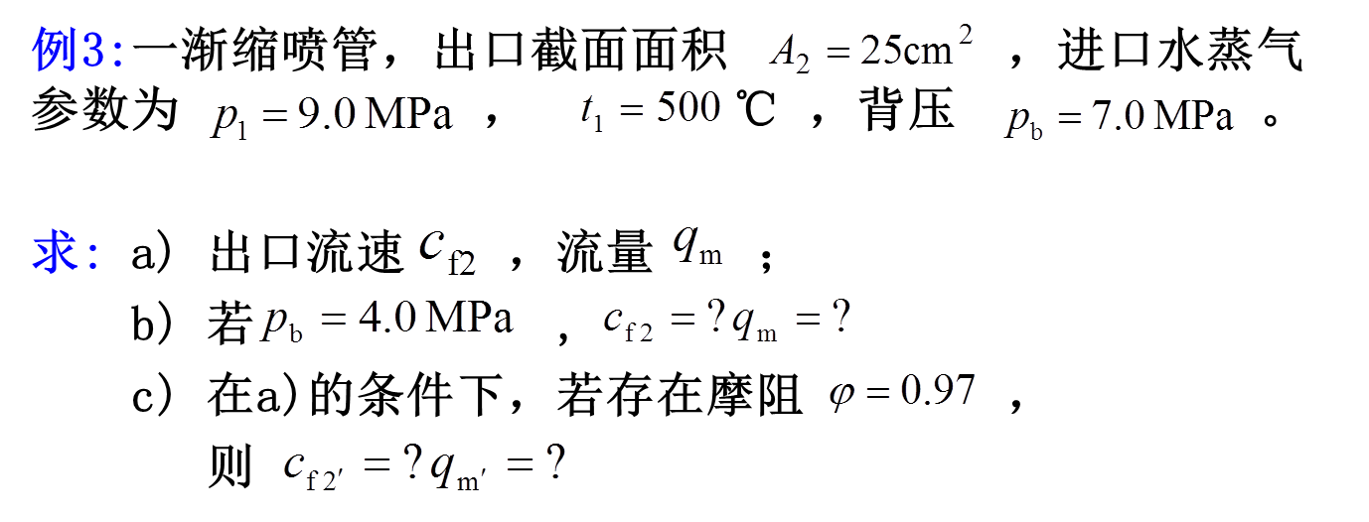

Slide 16


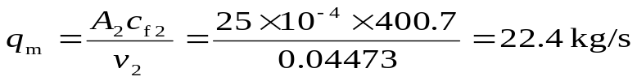


解：a)确定出口压力：
确定出口截面参数：
查图或查表得
由 查得
求出口流速：
b)
由 查得

Slide 17
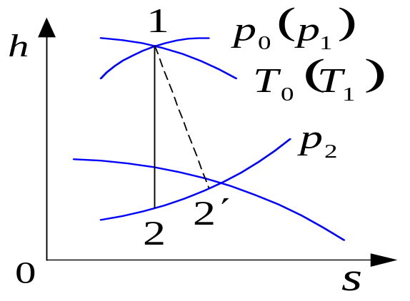
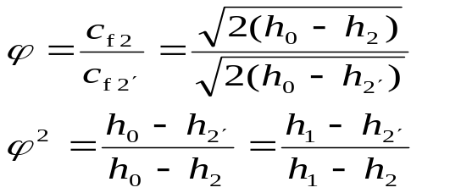

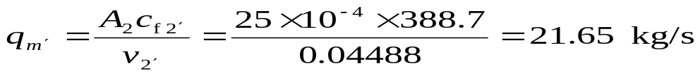
c)若有摩阻存在，则
由喷管速度系数：
由 查图或查表得：
故

Slide 18
第7-6节 绝热节流

Slide 19
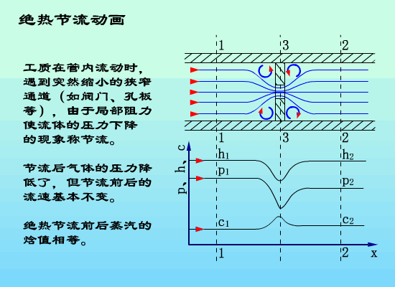
绝热节流是由于局部阻力使流体压力降低的现象。

Slide 20



绝热节流的特点:
节流过程不可逆
节流前后流体的焓不变
节流后压力下降、比体积增大

Slide 21
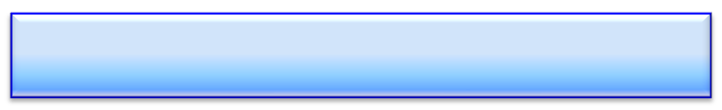


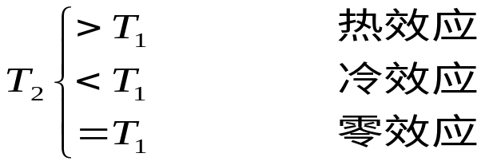
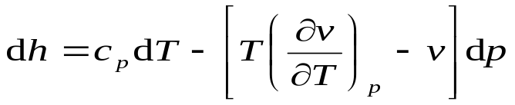
节流后温度——焦汤系数

Slide 22
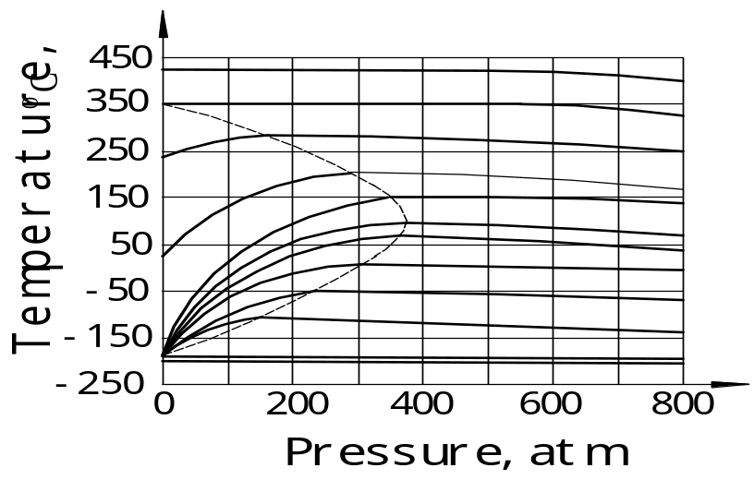
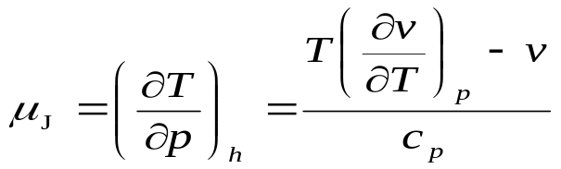




焦耳－汤姆逊系数：
表示节流过程中温度随压力的变化：
节流后温度降低，称节流冷效应。
节流后温度升高，称节流热效应。
节流后温度不变，称节流零效应。

Slide 23
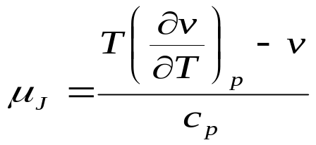
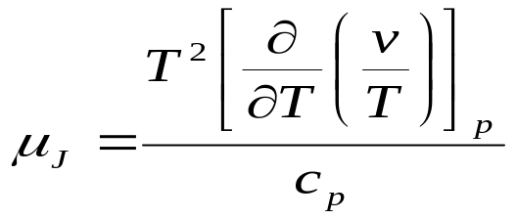
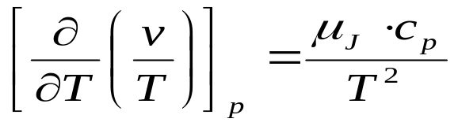
节流现象实际气体的状态方程

Slide 24



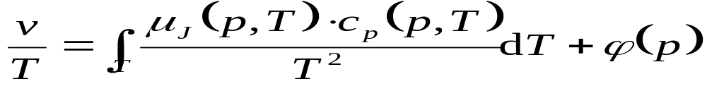



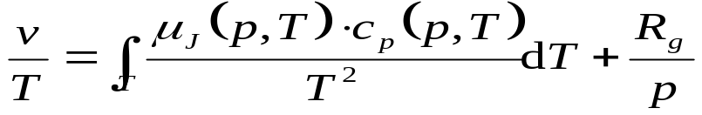
利用实验的办法，测量各种温度和压力下的
由实验得到
积分
理想气体

Slide 25
本章小结
本章主要研究气体和蒸汽在喷管中的流动和绝热节流的特性。
气体在流道中流速改变的根本原因是存在压差，是由于气体压力降低、温度降低使气流的焓火用转化为气流的动能。
研究喷管中可逆流动的基本方程有连续性方程（质量守恒方程）、稳定流动能量方程、可逆绝热过程方程和音速方程。对于实际的不可逆流动，利用实验系数对可逆流动进行修正。

Slide 26
本章小结
本章学习中必须建立声速是状态参数的概念，它取决于喷管各截面上气流的状态，由于喷管不同截面上参数在变化，所以，各截面上的“当地”声速是不同的。
绝热节流过程的参数变化特征是节流前后工质的压力下降，焓不变，熵增大，温度变化与焦耳-汤姆逊系数有关。理想气体节流后温度不变，实际气体温度变化据节流前参数和节流压降判断。

Slide 27
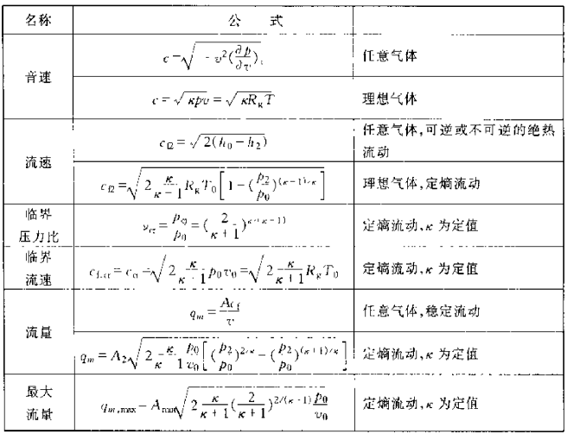
本章公式小结

Slide 28
思考题
在高空飞行可达到高超音速的飞机在海平面上是否能达到相同的高马赫数？
既然节流前后焓值不变，为什么作功能力有损失？

Slide 29
第7-4节 背压变化时喷管内流动过程简析*

Slide 30
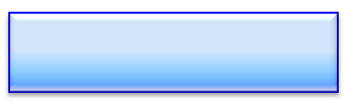









渐缩喷管
完全膨胀
（喷管内）
膨胀不足
（喷管外）

Slide 31
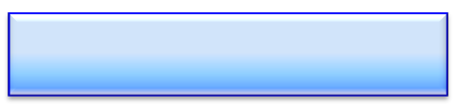
渐缩渐放喷管
在设计工况下，喷管的喉部截面处的气流达到临界状态，气流速度在收缩段是亚声速的，到最小截面处等于当地声速，在扩张段达到超声速。
若p_{b}<p₂，喷管流量不变，但气体只能膨胀到原设计出口截面压力p₂，而不能继续膨胀到p_{b}。气体流出喷管后，在管外自由膨胀，压力降至p_{b}，亦称膨胀不足。
若p_{b}>p₂，喷管内气体可膨胀到比p_{b} 低的压力，即过度膨胀。在扩张段，气流速度增至超声速，然后在某一截面处产生冲击波，使压力跃升，气流速度急剧降至亚声速，再按扩压管方式升压至背压流出喷管，此时流量仍等于设计流量。冲击波产生截面的位置随背压p_{b} 的升高而逐渐向内迁移，直至喉部截面。

Slide 32
小结
掌握喷管设计计算及校核计算的过程及其应用。
了解被压变化时喷管内流动情况分析方法

